Slide 1
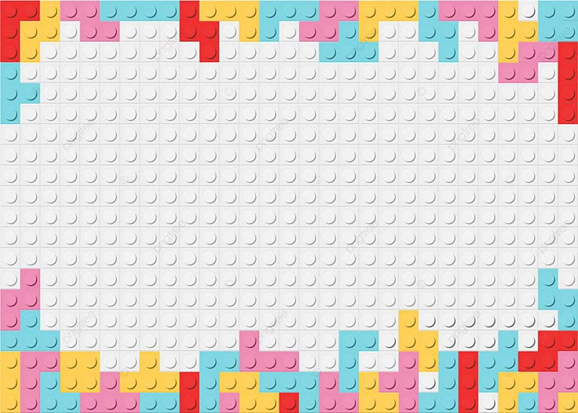
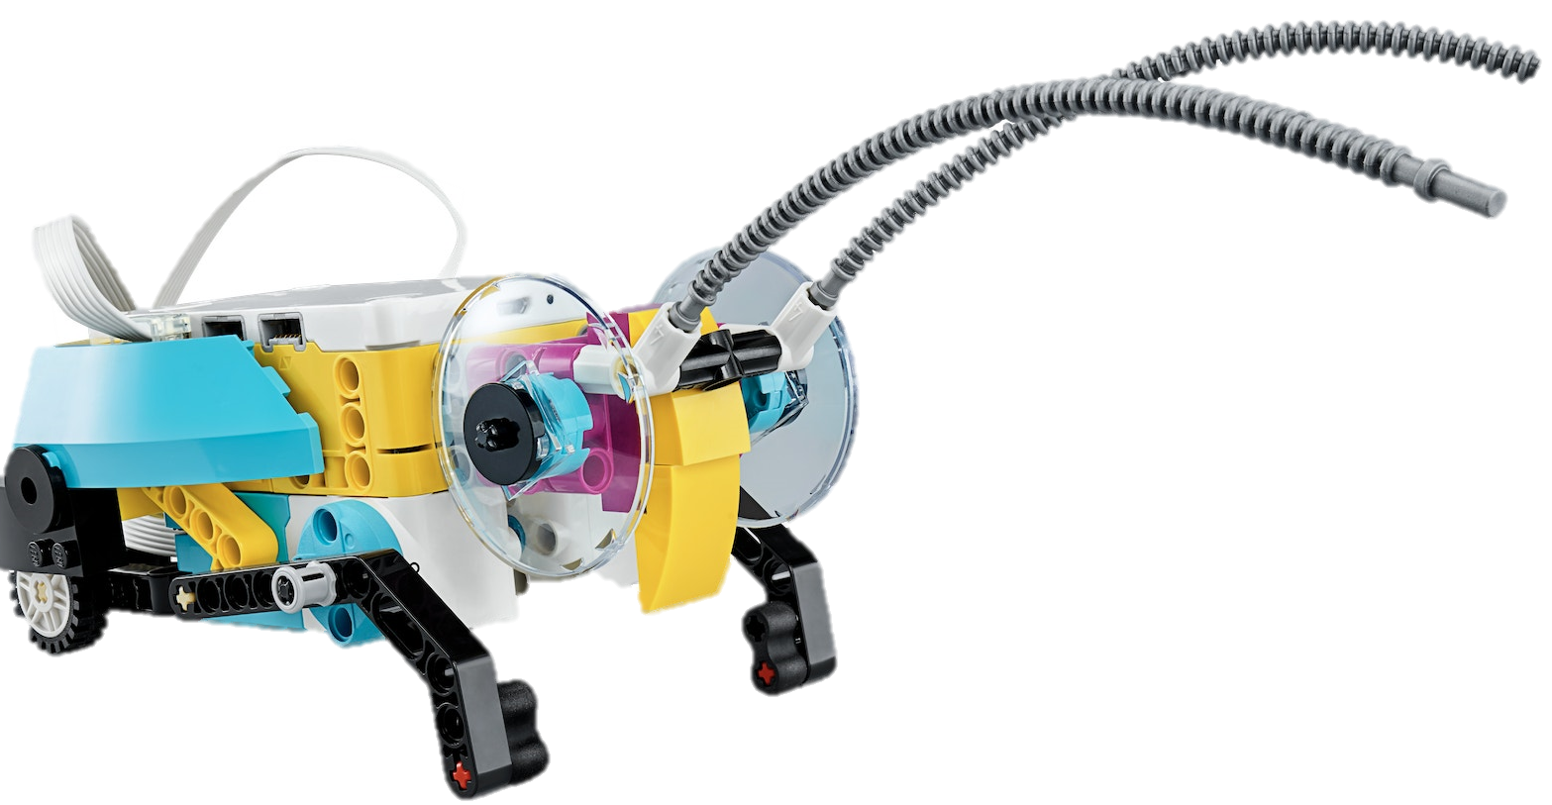
Invention Squad
Lesson 4
Broken

Slide 2
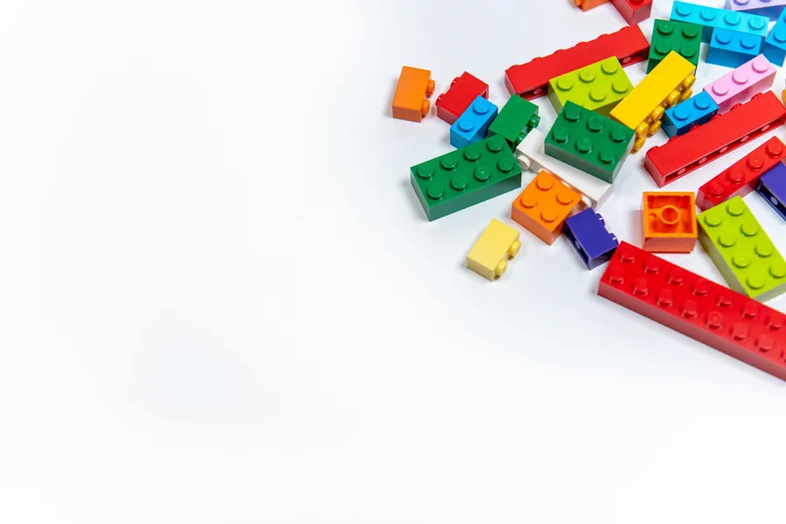
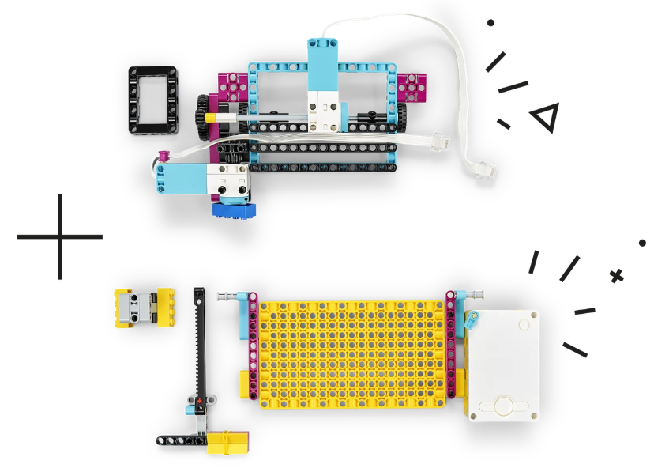
Колко бързо можете да поправите нещата?
Изобретяването на неща може да означава и поправянето им. Какво е първото нещо, което правиш, когато се счупи нещо?

Slide 3
Този CNC трябва да бъде поправен.
Трябва да отстраните неизправности и да поправите CNC машината си! Започнете със сглобяването ѝ:
* CNC плот:
Горната част на CNC машината има два двигателя. Единият насочва молива, за да очертае различни форми, а другият контролира зъбните колела, за да сеувери, че хартията може да се движи през машината.

Slide 4
Този CNC трябва да бъде поправен.
* CNC дъно:
Върхът на молива добавя тежест към молива, за да осигури контакт с хартията и да го стабилизира, докато рисува. Иглата свързва молив с машината, така че тя да може да рисувафигури върху хартия.
CNC машината е проектирана да обработва хартия с размер Letter. Хартията преминава през долната част на машината.

Slide 5
Нека програмираме
Стъпки:
Прочетете програмата
Опишете какво прави всеки ред от нея
Зередете хартия и прикрепете молив към иглата
Пуснете програмата, за да стартирате
Потърсете проблема.

Slide 6
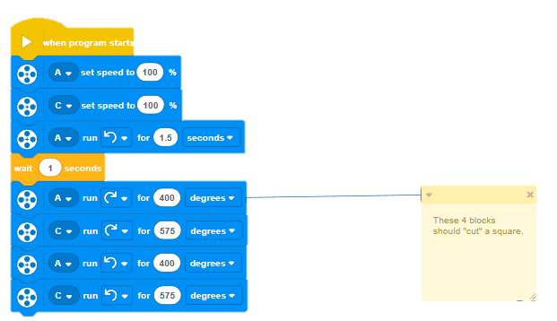
Нека програмираме

Slide 7
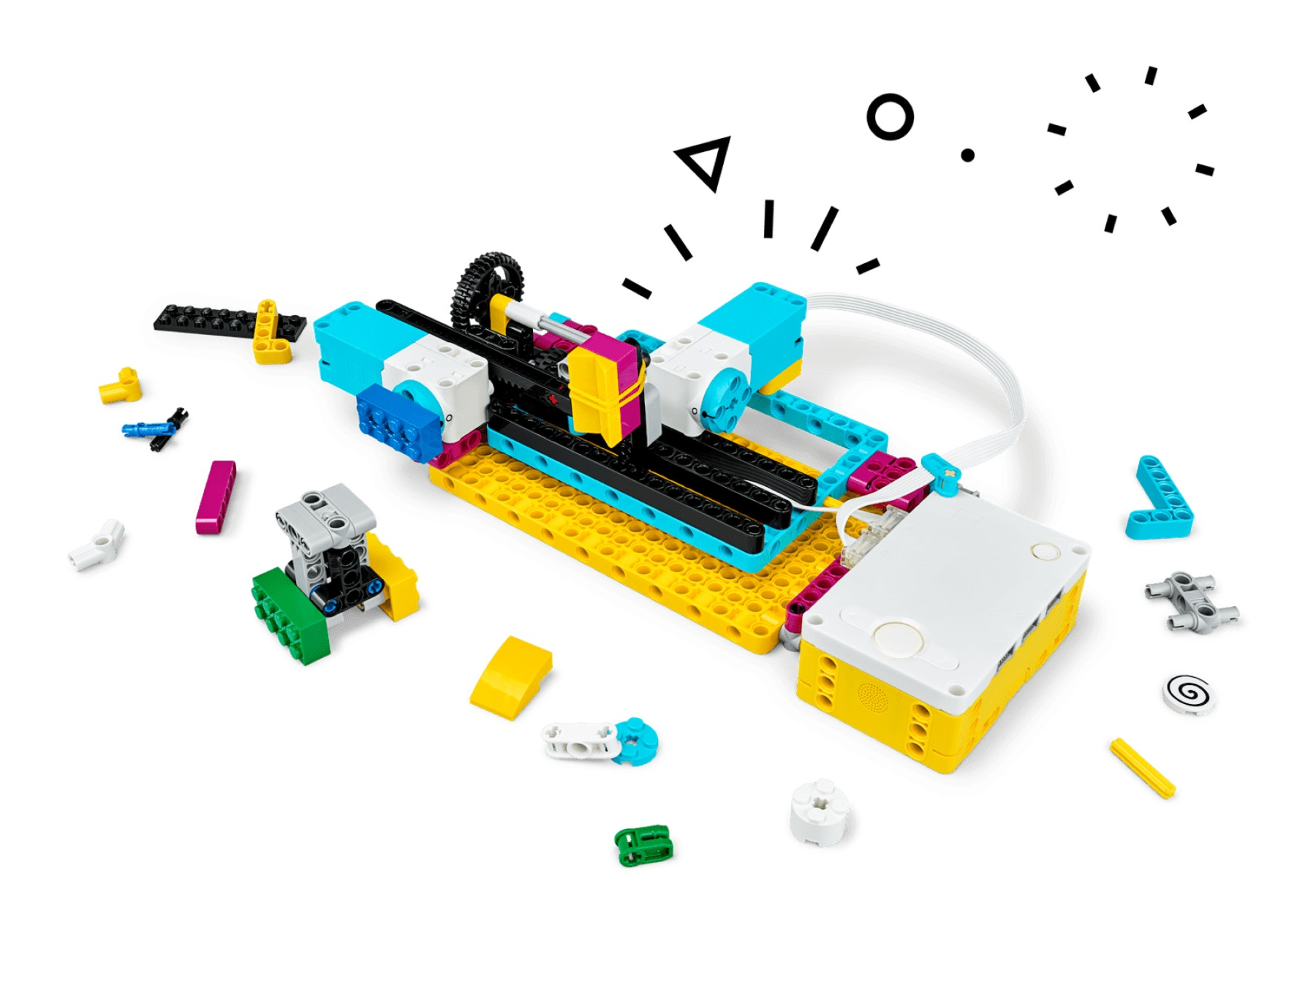
Наблюдавай и обсъди
Какво работи по предназначение?
Как би трябвало да работи?
Как ще се отстранят проблемите?

Slide 8
След като машината ви е поправена, как можете да подобрите дизайна ѝ, за да я направите по-ефективна и лесна за употреба?
• Използвайте сензора за цвят и черна линия, за да създадете автоматично подаващо устройство за хартия. • Създайте ръководство за отстраняване на неизправности. • Измислете своя собствена визия!

Slide 9
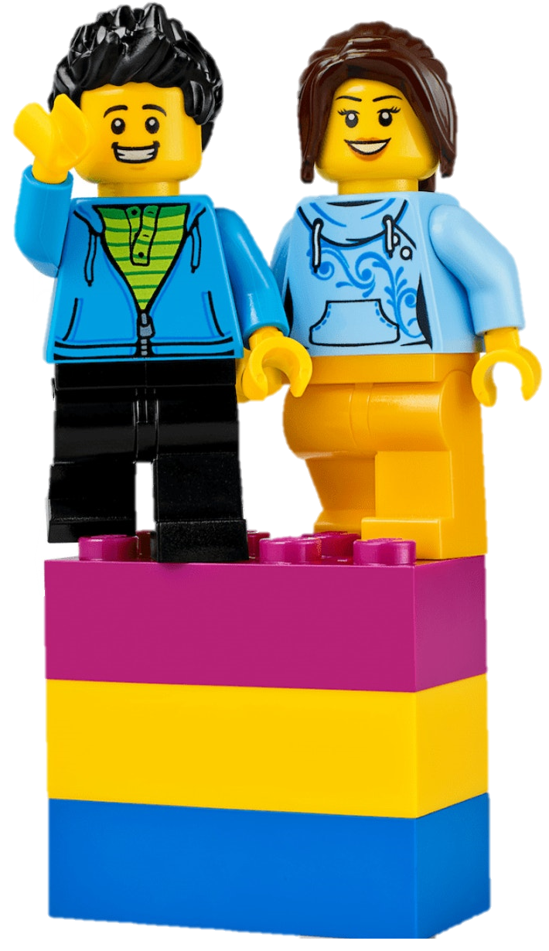
Как се справи?
Помислете какво сте направили добре и как бихте могли да го подобрите за следващия път.
Поправянето на нещата ги прави по-дълготрайни. Страхотно е, че можеш да поправяш неща!

